Slide 1
第六章 化学反应与能量
单元复习课
广州 中山大学附属中学 张伟

Slide 2
1化学能与热能
能量
能量
反应物
生成物
放热反应
吸热反应
反应物
生成物
反应过程
反应过程
若E_{反}> E_{生}
放热反应
若E_{反}< E_{生}
吸热反应

Slide 3
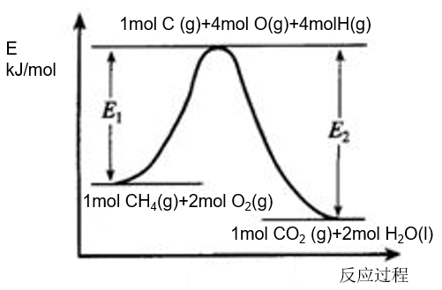
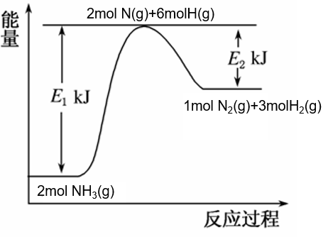
1化学能与热能
放热反应
吸热反应
1.化学反应与爬山一样，先上山，再下山。
2.上山，吸收能量，断裂旧化学键；下山，释放能量，形成新化学键。
3.一个反应是放热反应还是吸热反应，与反应条件关系不大。

Slide 4
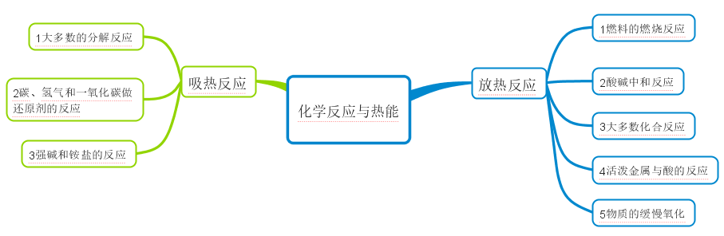
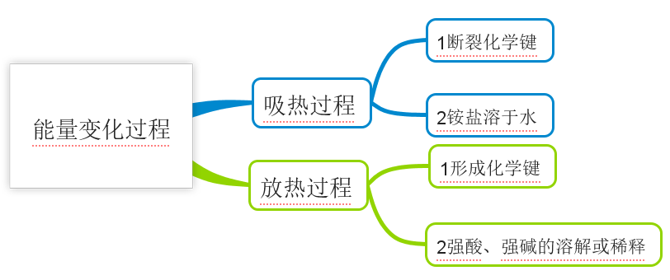
1化学能与热能

Slide 5
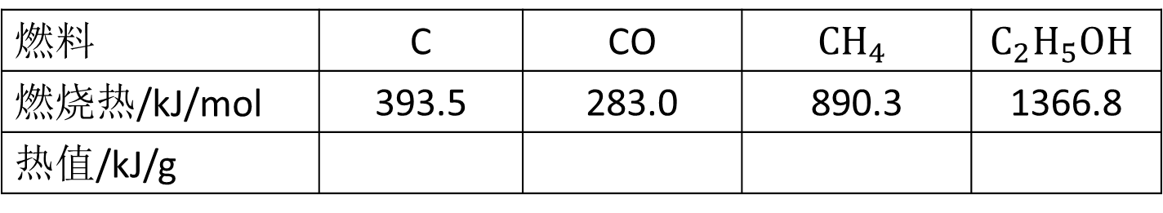
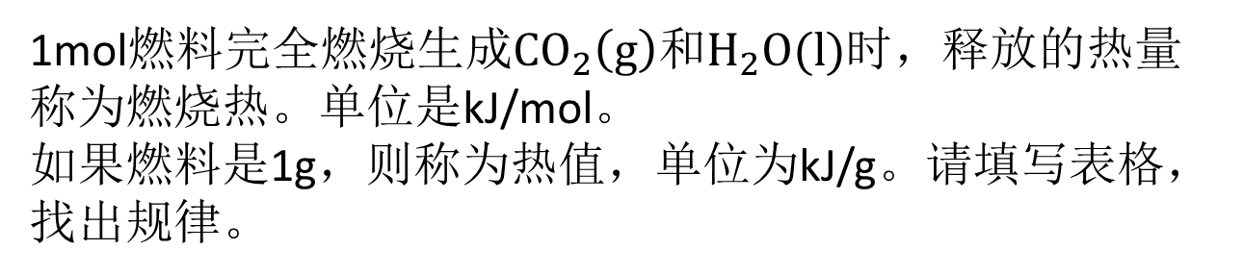
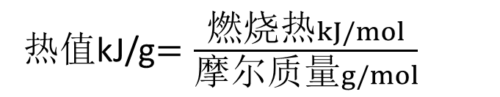
1化学能与热能
1mol燃料完全燃烧生成${CO}_{2}\left(g\right)和H_{2}O(l)$时，释放的热量称为燃烧热。单位是kJ/mol。
如果燃料是1g，则称为热值，单位为kJ/g。请填写表格，找出规律。
燃料 | C | CO | $${CH}_{4}$$ | $$C_{2}H_{5}OH$$
燃烧热/kJ/mol | 393.5 | 283.0 | 890.3 | 1366.8
热值/kJ/g
32.8
10.1
55.6
29.7
热值kJ/g$=\frac{燃烧热kJ/mol}{摩尔质量g/mol}$

Slide 6
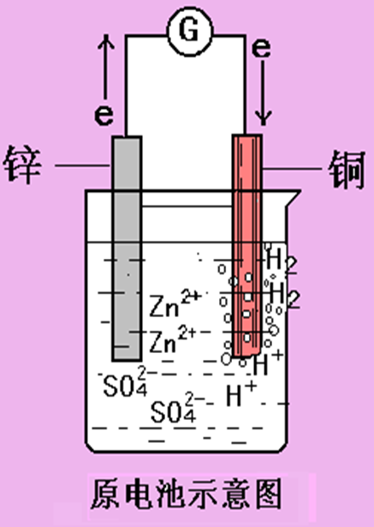





2化学能与电能
 | 负极 | 正极
电极材料
电极反应
反应类型 | 氧化反应 | 还原反应
原电池总反应
电子流向
离子流向
Zn
Cu
Zn-${2e}^{−}={Zn}^{2+}$
$$2H^{+}+{2e}^{−}=H_{2}$$
Zn${+2H}^{+}={Zn}^{2+}+H_{2}↑$
流出
流入
电子不下水，离子不上岸
负负正正
${SO}_{4}^{2−}、{OH}^{−}$移向
$H^{+}$移向

Slide 7
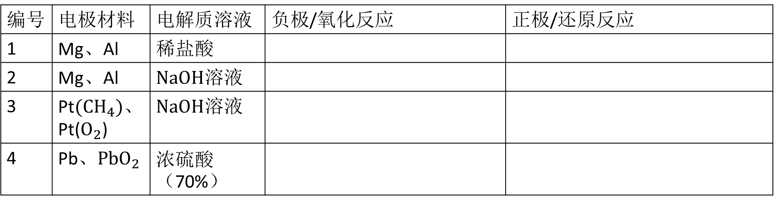

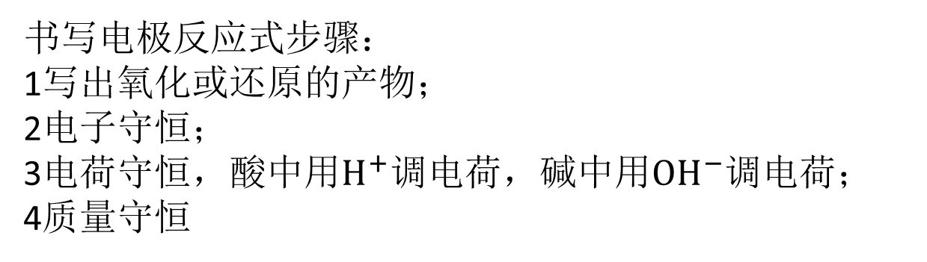
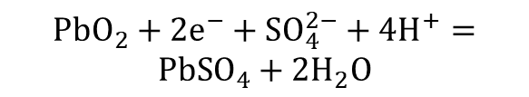




2化学能与电能
书写电极反应式步骤：
1写出氧化或还原的产物；
2电子守恒；
3电荷守恒，酸中用$H^{+}调$电荷，碱中用${OH}^{−}$调电荷；
4质量守恒
编号 | 电极材料 | 电解质溶液 | 负极/氧化反应 | 正极/还原反应
1 | Mg、Al | 稀盐酸
2 | Mg、Al | $NaOH$溶液
3 | Pt${(CH}_{4})$、Pt($O_{2}$) | $NaOH$溶液
4 | Pb、${PbO}_{2}$ | 浓硫酸（70%）
$${Mg−2e}^{−}={Mg}^{2+}$$
$${2H}^{+}+{2e}^{−}=H_{2}↑$$
$${2Al−6e}^{−}+{8OH}^{−}={2AlO}_{2}^{−}+{4H}_{2}O$$
$${6H}_{2}O+6e^{−}={3H}_{2}↑+6{OH}^{−}$$
$${CH}_{4}−{8e}^{−}+{10OH}^{−}={CO}_{3}^{2−}+7H_{2}O$$
$${2O}_{2}+4e^{−}+4H_{2}O={8OH}^{−}$$
$${Pb−2e}^{−}+{SO}_{4}^{2−}=Pb{SO}_{4}$$
$${PbO}_{2}+{2e}^{−}+{SO}_{4}^{2−}+{4H}^{+}=$$
$${PbSO}_{4}+{2H}_{2}O$$

Slide 8
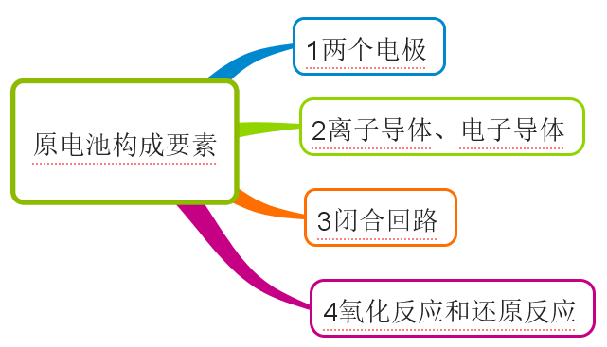
2化学能与电能

Slide 9
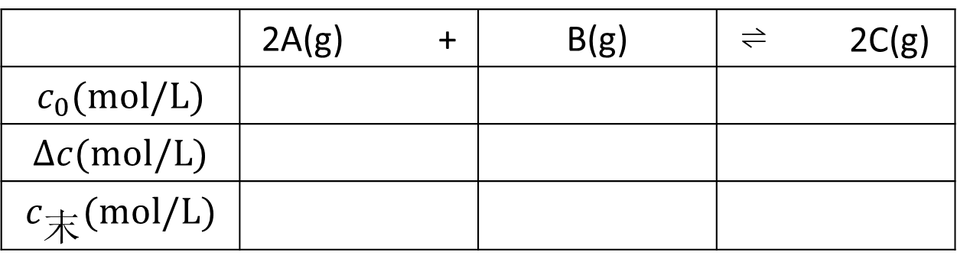
3化学反应速率
三段式—计算
一定条件下在一容积恒为2 L的容器内发生反应:
2A(g)+B(g)⇌2C(g),已知起始投入4 mol A(g)和2 mol B(g),经2 s后测得C的浓度为0.6 mol·L⁻¹,并且2 s后各组分浓度不再改变。下列说法正确的是
 | 2A(g) + | B(g) | ⇌ 2C(g)
$$c_{0}(mol/L)$$
$$∆c(mol/L)$$
$$c_{末}(mol/L)$$
2
1
0
0.6
0.3
0.6
1.4
0.7
0.6
求A、B的转化率？
30%
A.2 s内用物质A表示的平均反应速率为0.3 mol·L⁻¹·s⁻¹
B.2 s内用物质B表示的平均反应速率为0.6 mol·L⁻¹·s⁻¹
C.2 s后反应物A和B完全转化为C
D.2 s时物质B的浓度为0.5 mol·L⁻¹
求C的产率？
30%

Slide 10
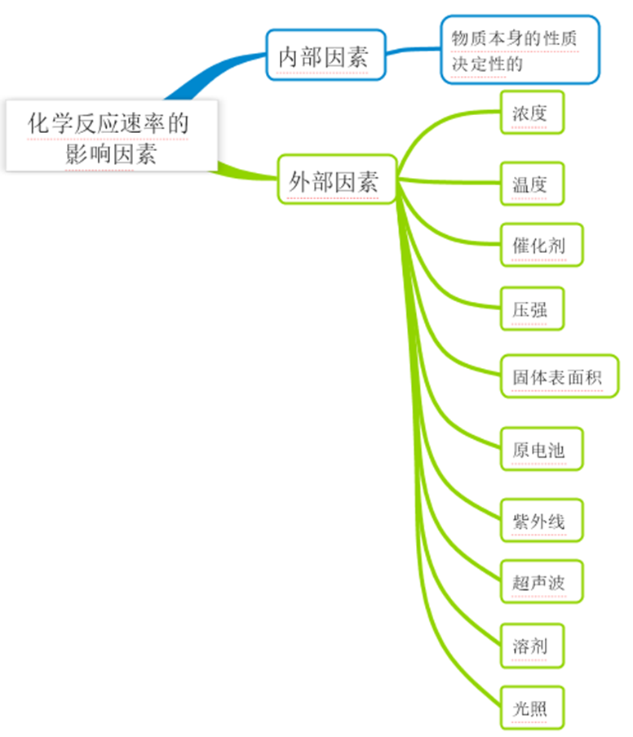
3化学反应速率

Slide 11
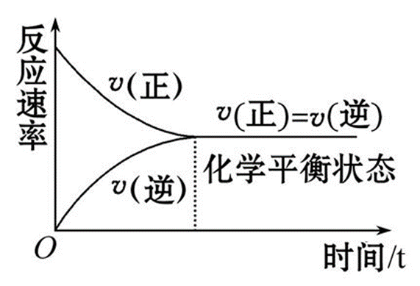
4化学平衡状态的特征
$${2Fe}^{3+}+2I^{−}⇌I_{2}+2Fe^{2+}$$
特征 | 解释
逆
可逆反应存在限度
平衡时，$v_{正}=v_{逆}$
等
动
物质的消耗和生成同时发生，速率相等，动态平衡，并未停止。
定
各物质的浓度、质量分数保持不变。
变
外界条件改变，平衡可能会发生移动（选修一）

Slide 12
4化学平衡状态的判断
3速率与平衡
4.1直接判定依据：v(正)=v(逆)
4.2其他判定依据：变量不变
详见6.2.2小练习：化学反应的限度及条件控制1-4题

Slide 13
5化学反应条件的控制
条件控制 | $v$的影响 | $α$的影响 | 评价
温度
浓度
压强
催化剂
升温，速率加快，
降温，速率减慢
与反应类型有关
考虑反应速率，转化率，还有催化剂的活性温度，成本等。
增大浓度，速率加快，
减小浓度，速率减慢
与反应类型、物质种类有关
对于aqous和gas有效，考虑成本等。
增大压强，速率加快，
减小压强，速率减慢
与反应类型、物质种类有关
对于gas有效，考虑成本等。
用，速率改变，
不用，速率不变
考虑环境、循环利用、成本等。
不影响

